Slide 1
Les mytiloïdes
Les mytiloïdes plus couramment nommées moules sont des mollusques bivalves.
Règne Animalia
Embranchement Mollusca
Classe Bivalvia
Sous-classe Pteriomorphia
Ordre Mytilida
Présentation générale
I.1. Coquille.
La moule comme l'ensemble des lamellibranches est caractérisée par :
Une coquille bivalve donnant la possibilité la sauvegarde de la muqueuse
Un manteau (épiderme + derme) particulièrement développé qui est constitué de 2 lames palléales enveloppant la totalité du corps
Une cavité palléale délimitée par le manteau
Deux muscles adducteurs donnant la possibilité la fermeture de la coquille
Des branchies baignant dans la cavité palléale
Un byssus (faisceau de filaments) pour se fixer à un support

Slide 2
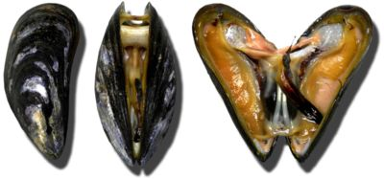

Slide 3
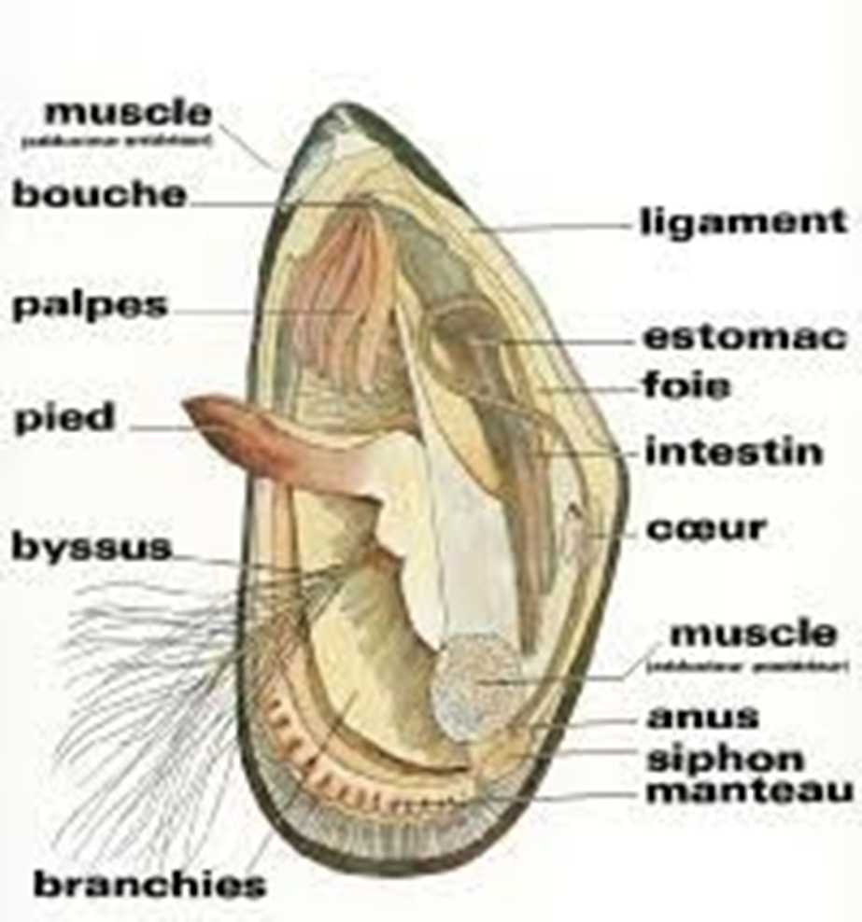
La moule comme tous les lamellibranches est caractérisée par :
Une coquille bivalve permettant la sauvegarde de la muqueuse
Un manteau (épiderme + derme) très développé qui est formé de 2 lames palléales enveloppant la totalité du corps
Une cavité palléale délimitée par le manteau
Deux muscles adducteurs permettant la fermeture de la coquille (le muscle adducteur postérieur est plus développé que le muscle adducteur antérieur).
Des branchies baignant dans la cavité palléale, en forme de lamelles (d'où le nom Lamellibranches)
Un byssus (faisceau de filaments protéiques) pour se fixer à un support ou encore bien appelée « filaments de Byssus » produit par une glande byssogène située sous le pied.
La régression des organes sensoriels dans la région antérieure, donc plus de tête nettement différenciée : les moules sont acéphales.

Slide 4
La moule dans l'écosystème
Elle joue un rôle important en tant qu'organisme filtreur contribuant à épurer l'eau en fixant des métaux dans sa coquille, en diminuant la turbidité de l'eau, et tout en améliorant l'offre en plancton ; on a en effet montré qu'un lit de moule — bien qu'il consomme du plancton (37 ± 20 % du plancton présent dans l'eau, dans un dispositif expérimental7,8) — libère dans le milieu une telle quantité de nutriments bioassimilables qu'il semble pouvoir (selon les modèles produits7,8 à partir de mesures faites in situ) produire plus de plancton qu'il en a consommé7,8.
Par ailleurs, un lit de moule est un petit biorécif qui peut aussi stabiliser des vasières (testé en mer de Wadden sur des vasières intertidales9 et enrichir l'écosystème en termes de biodiversité. Pour ces raisons les moules, comme les huîtres sont classées parmi les espèces-ingénieur1

Slide 5
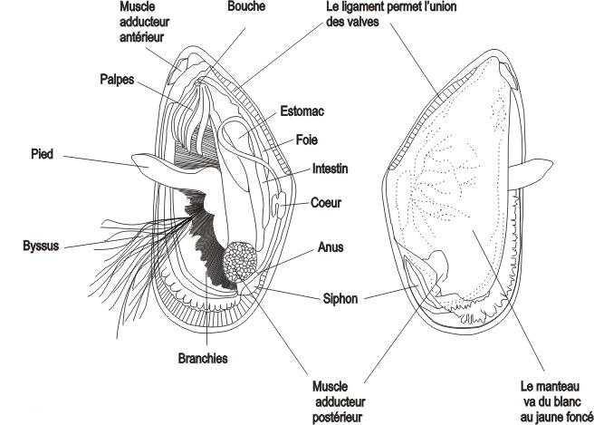

Slide 6
Reproduction
Les moules ne sont pas hermaphrodites. Il existe des individus mâles et des individus femelles. On dit que c'est une espèce gonochorique.
La reproduction se déroule de mars à juin, le manteau de la femelle devenant rouge-orangé et celui du mâle jaune-clair

Slide 7
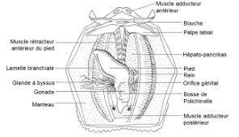

Slide 8
Mesures : • Poids total (g) • Longueur de coquille • Poids sec de chair (étuve 48h, 60°C) • Poids de coquille (g)
la plupart du temps on réalise ces mesures pour comparer la biomasse des moules dans des biotopes différents et en fonction de facteurs écologiques différents

